Slide 1


Conception et réalisation d’un site web e-commerce “OwnDesk”
Réalisé par:
NAOUR Boutaina
Encadré par :
M. Mohammed younes
Mejjati alami
Membres Jury :

Slide 2

Introduction
Présentation de l’organisme d’acceuil
PLAN
Contexte général – Problématique -Etude du besoins
Conception
Outils de développement
Simulation
Conclusion

Slide 3
Introduction

Slide 4
Présentation de l’organisme d’acceuil
“OwnDesk”

Slide 5
Contexte général - Problématique

Slide 6




Contexte général
Problématique
Objectifs
Solutions
Il s’agit donc d’une application d’un site web de e-commerce, dont la particularité sera sa focalisation sur l’aménagement des mobiliers pour bureaux et écoles
Un nombre limité des clients qui sont très proches de la société pour pouvoir visiter les vitrines
La réalisation d’ un site web adaptable pour pouvoir satisfaire les besoins
Pour éviter ces problèmes je propose mon application comme un exemple des systèmes informatique de e-commerce

Slide 7
Etude du besoins

Slide 8

Exposition des produits ainsi que leurs prix et caractéristiques.
Ajout des produits choisis au panier ou bien au favori.
01
Les besoins fonctionnels
Choix du mode de payement
Confirmation de la commande.
La sécurité
02
Les besoins non fonctionnels
ergonomie attractive et efficace
L’efficacité technique
La fiabilité

Slide 9
Conception

Slide 10
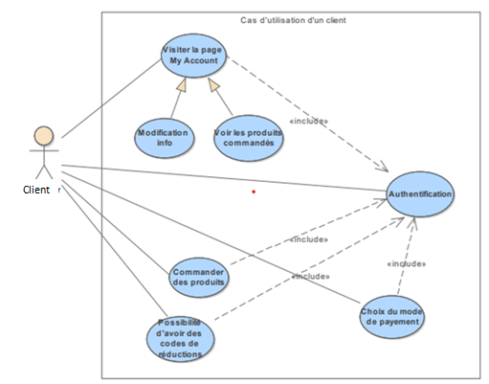
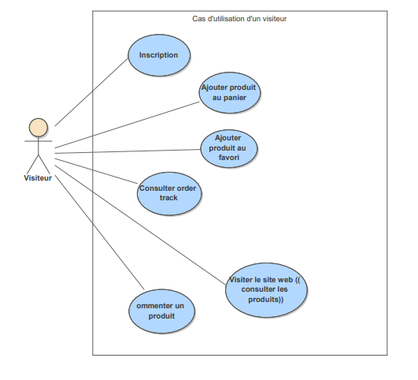
Diagramme des cas d’utilisation du site web

Slide 11
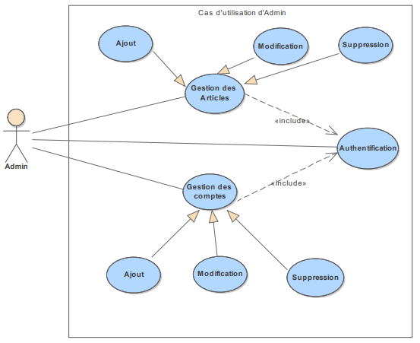

Slide 12
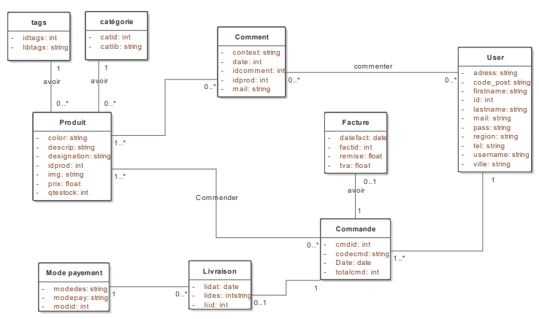
Diagramme de classe pour les deux cas d’utilisations

Slide 13
Outils de développement

Slide 14




Slide 15
Simulation

Slide 16
Conclusion

Slide 17
Conception et réalisation d’un site web e-commerce “OwnDesk”
Réalisé par:
NAOUR Boutaina
Encadré par :
M. Mohammed younes
Mejjati alami
Membres Jury :

